Slide 1
Clase N°4: Seguridad de
pacientes hospitalizados y
no hospitalizados
ASIGNATURA: NECESIDADES PSICOSOCIALES DEL ADULTO MAYOR
FECHA: 06 DE ABRIL, 2020. CURSO : 4° D
UNIDAD 0
OBJETIVO GENERAL:
Registrar información, en forma digital y manual, relativa al control de salud de las personas bajo su cuidado, y relativa a procedimientos administrativos de ingreso, permanencia y egreso de establecimientos de salud o estadía, resguardando la privacidad de las personas.
OBJETIVO DE LA CLASE:
Conocer los métodos que se utilizan para la seguridad del paciente/usuario en el ámbito hospitalario, con el fin de evitar riesgo y resguardando la privacidad de las personas.
Lea atentamente el PPT y realice la actividad en su cuaderno, sáquele una fotografía y la envíela al mail alexis.berrios@liceo-victorinolastarria.cl, plazo de entrega 11 de mayo a las 23.59 hrs.

Slide 2
SEGURIDAD DEL PACIENTE
La seguridad de los paciente/usuarios lo define la OMS de la siguiente forma:

Slide 3
SEGURIDAD DEL PACIENTE EN CHILE
Actualmente en chile cada institución publica y privada debe tener protocolos activos que monitoricen la seguridad de los usuarios en todo los servicios y unidades en el cual se les realizaran prestaciones de salud, tanto invasivas como no invasivas. Para esto el MINSAL explico dos conceptos fundamentales, estos son:
EVENTOS ADVESO (EA) | EVENTOS CENTINELAS(EC)
Es una situación o acontecimiento inesperado, relacionado con la atención sanitaria recibida por el paciente que tiene, o puede tener, consecuencias negativas para el mismo y que no está relacionado con el curso natural de la enfermedad | Es un suceso inesperado que puede producir la muerte o serias secuelas físicas o psicológicas, o el riesgo potencial de que esto ocurra.
Los eventos adversos y centinelas los define la institución de salud que presta los servicios. Pero uno ejemplo de ellos puede ser:
EA: error en la administración de un medicamento.
EC: cuerpo extraño dejado durante un procedimiento quirúrgico.

Slide 4
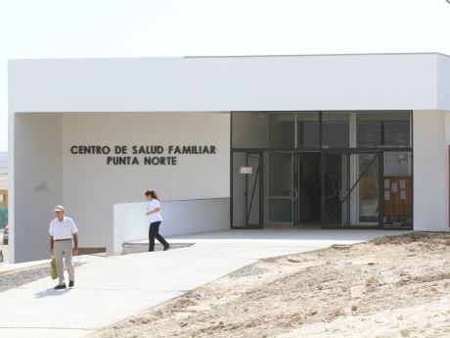
EJEMPLOS DE EVENTOS ADVERSOS Y CENTINELAS
EVENTO ADVERSO | EVENTO CENTINELA
Error en administración de medicamentos | LPP (lesiones por presión)
Extravío de biopsia | Transfusión sanguínea equivocada
Error de identificación de pacientes | cuerpo extraño dejado durante un procedimiento quirúrgico.
Fuga de pacientes | Flebitis por medicamentos IV
 | Caída de paciente
EVENTO ADVERSO | EVENTO CENTINELA
Error en administración de medicamentos | Caída de paciente
Error de identificación de pacientes | Retraso en tratamiento vital (PCR)
Resultado de examen crítico no informado
NOTA: un evento adverso dependiendo su severidad o perjuicio en la paciente, este evento puede pasar a ser evento centinela.

Slide 5
CONSECUENCIAS DE UN EVENTO ADVERSO O CENTINELA
Las recomendaciones de distintas organizaciones internacionales es que sea un proceso de aprendizaje no punitivo. Todas las investigaciones locales sobre eventos centinela serán informadas a los niveles de decisión del centro asistencial, que deben estar claramente establecidos, con sus antecedentes para la revisión de las medidas adoptadas y la adopción de otras que se consideren necesarias por la autoridad. Se establecerán los plazos para informar a la Dirección de acuerdo a criterios locales relacionados con la gravedad del evento o sus consecuencias o con los hallazgos de la investigación local.
En caso que el EC provoque la muerte del usuario u limitación física y si los familiares realizan un juicio civil y penal en una corte suprema, el profesional podrá compensar económicamente o con condena penal.

Slide 6
Registre en su cuaderno fecha, objetivo general y de la clase.
Realice un mapa conceptual de la materia tratada en el PPT

